Slide 1
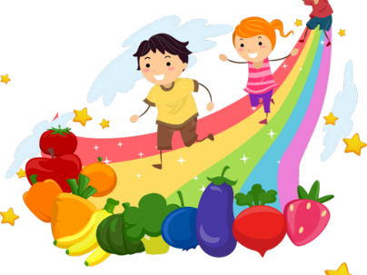


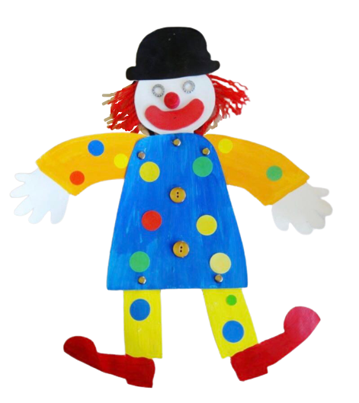

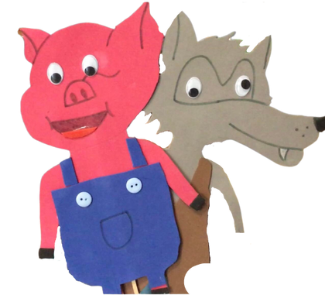
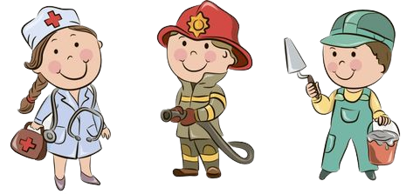
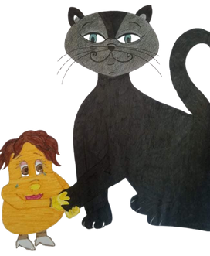
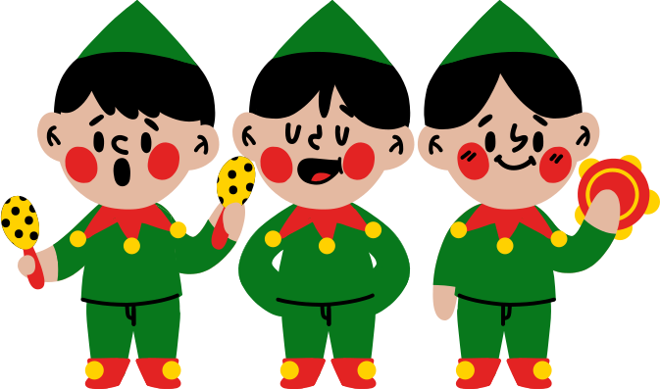
Ταξιδεύουμε με την Τέχνη και τον Λόγο 2021-2022
"Eveil à la langue et à la
culture françaises"
"Αφύπνιση στη γαλλική γλώσσα και πολιτισμό"

Slide 2

"Jouons avec des monuments et des mots I"

Slide 3
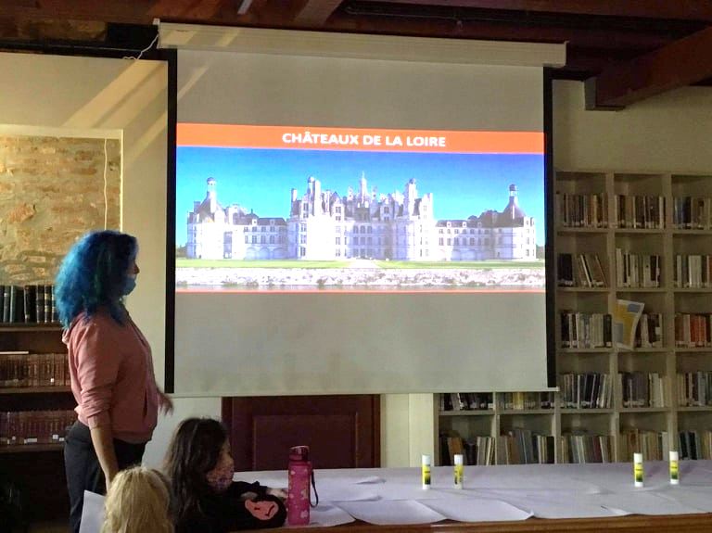
Sensibilisation

Slide 4
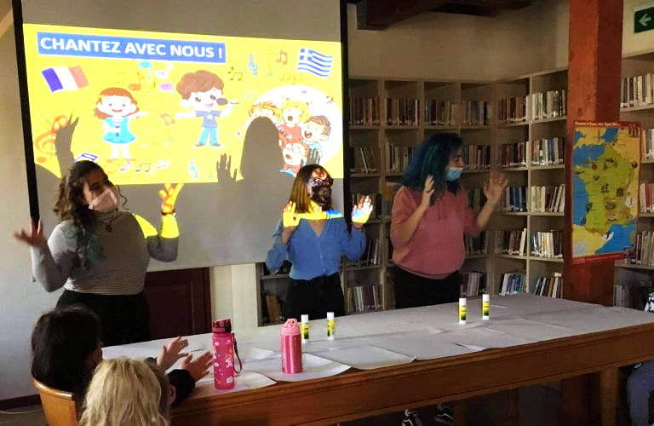
Chanson

Slide 5
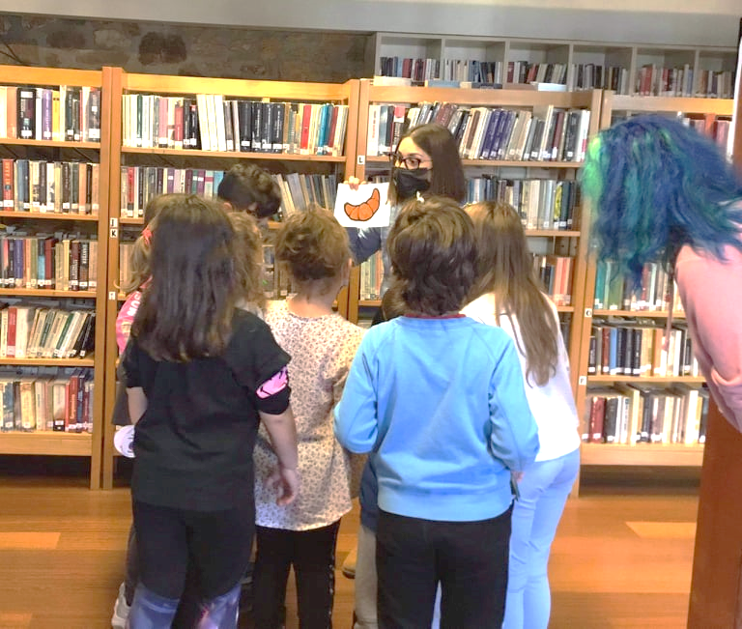
Jeux avec le grand train

Slide 6
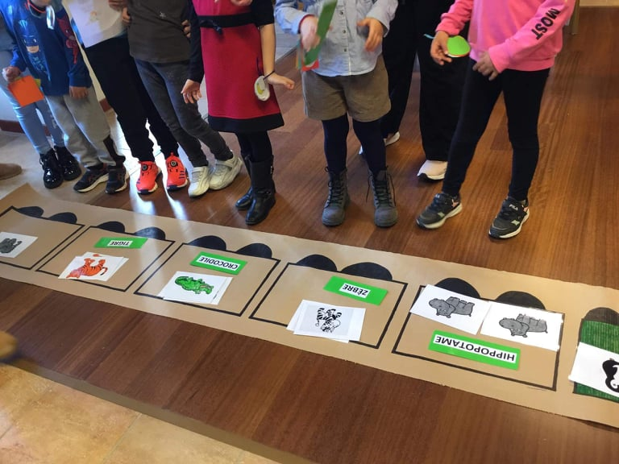

Slide 7
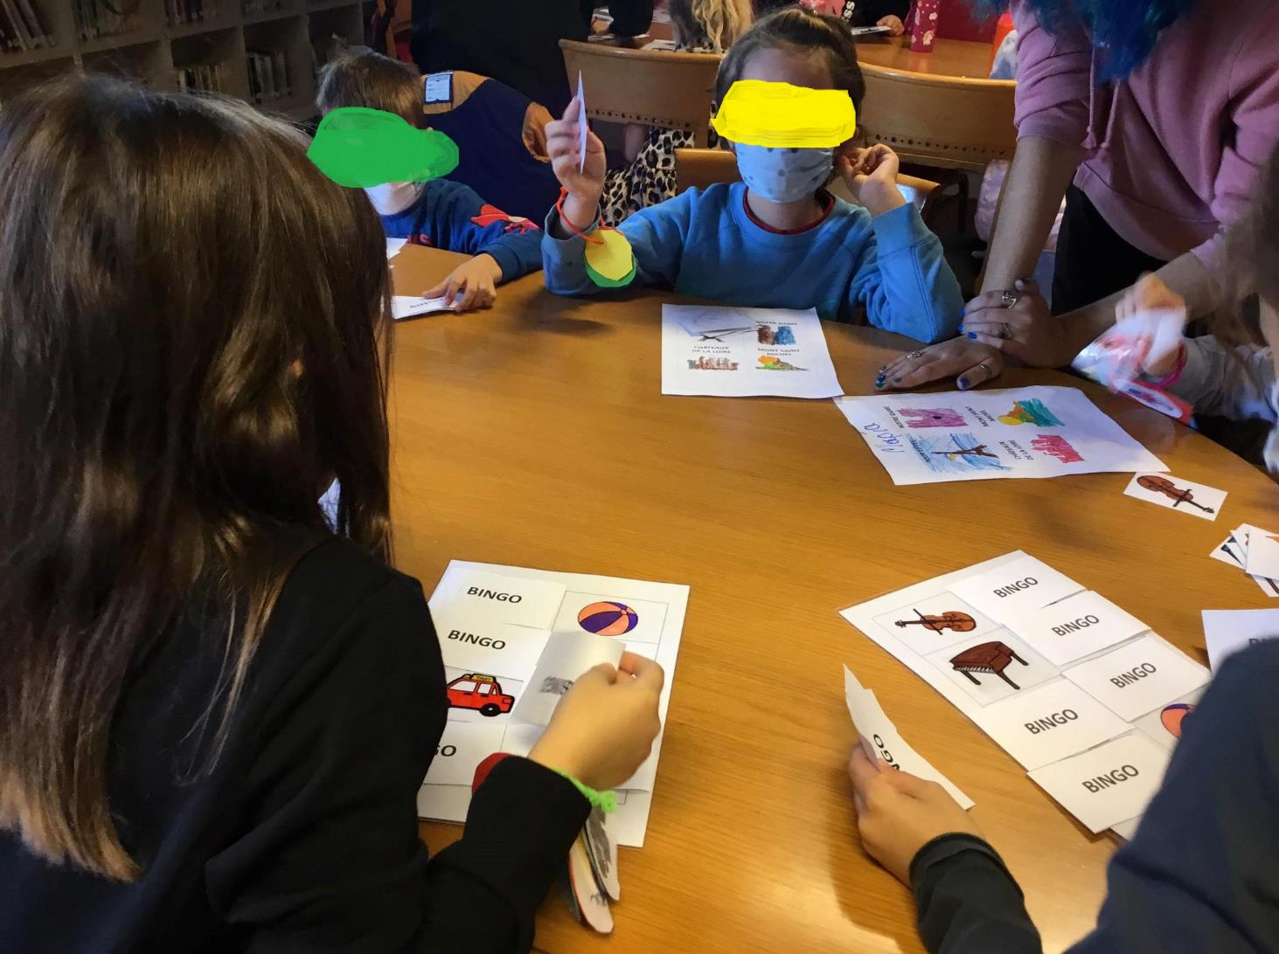
Jeu de Bingo

Slide 8
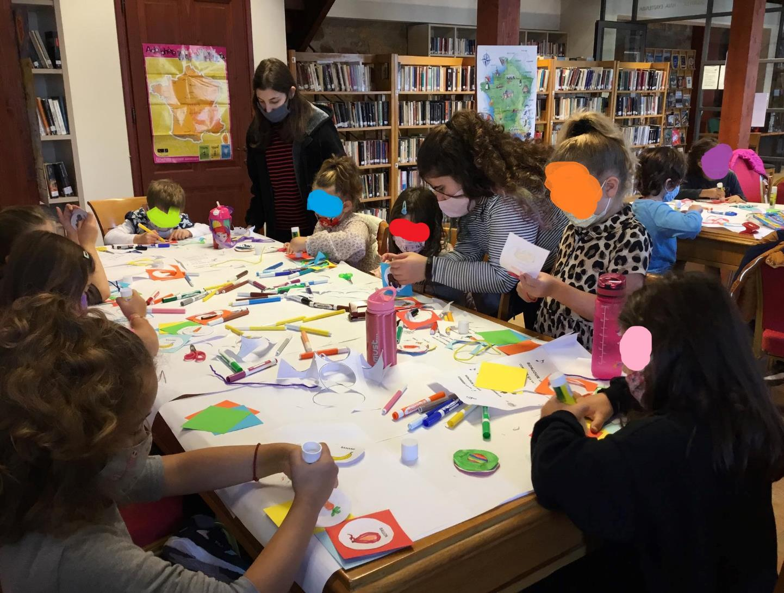
Bricolage

Slide 9
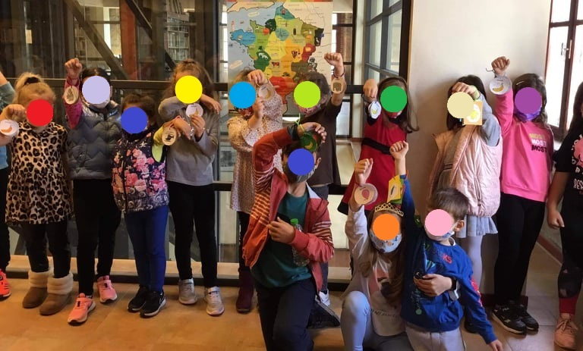

Slide 10

"Jouons avec des monuments et des mots II"

Slide 11
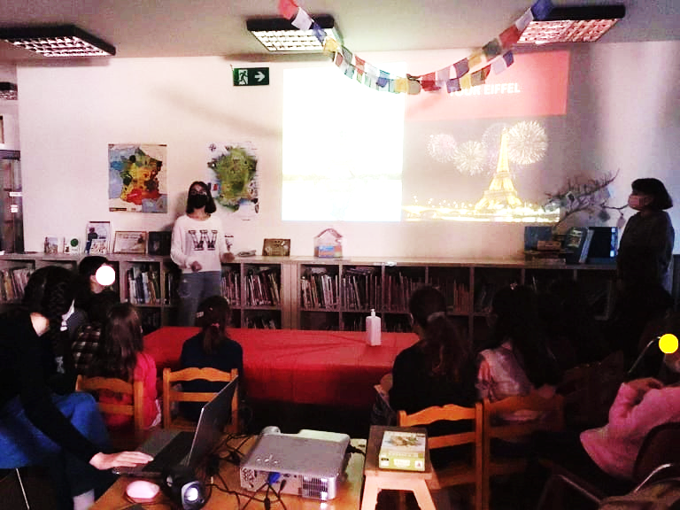
Sensibilisation

Slide 12
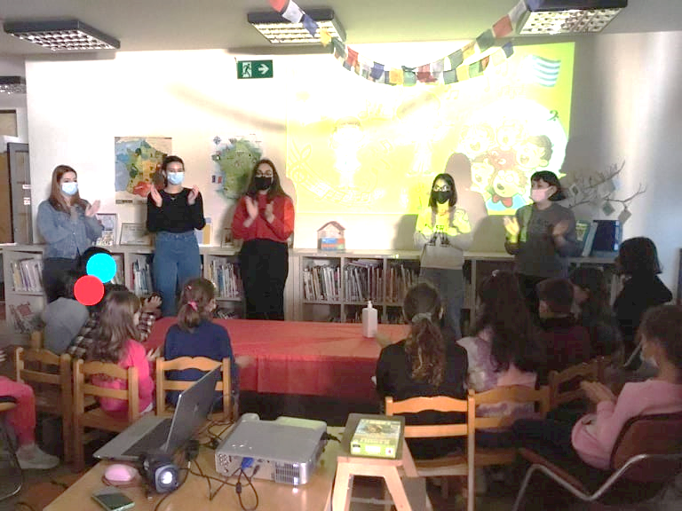
Chanson

Slide 13
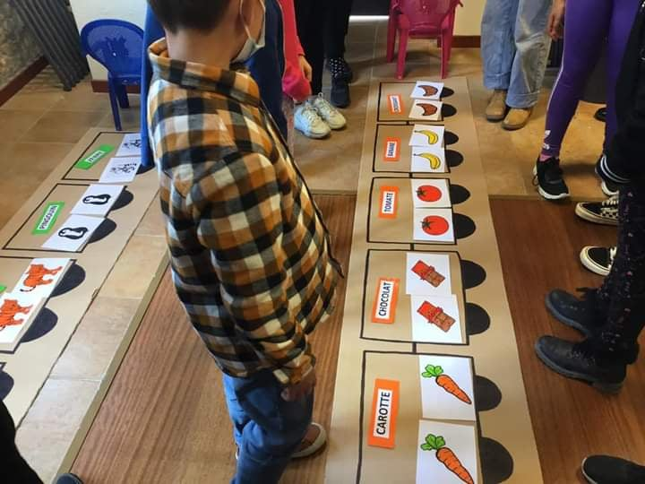
Jeux avec le grand train

Slide 14
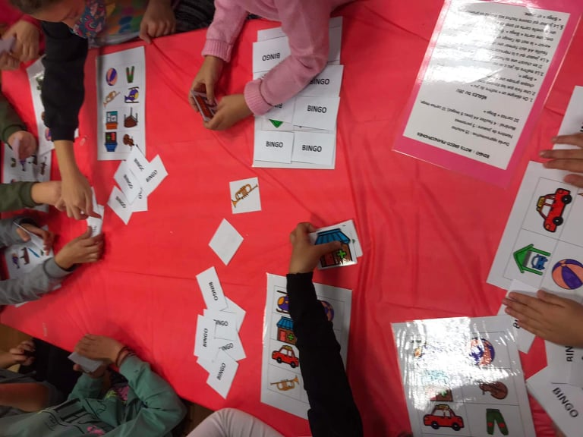
Jeu de Bingo

Slide 15
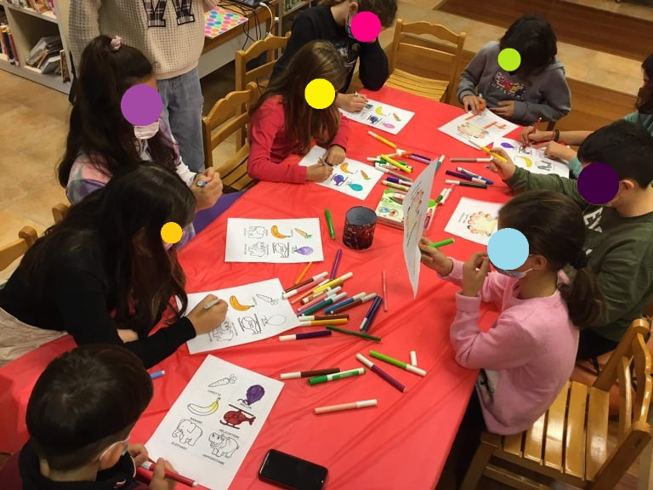

Slide 16
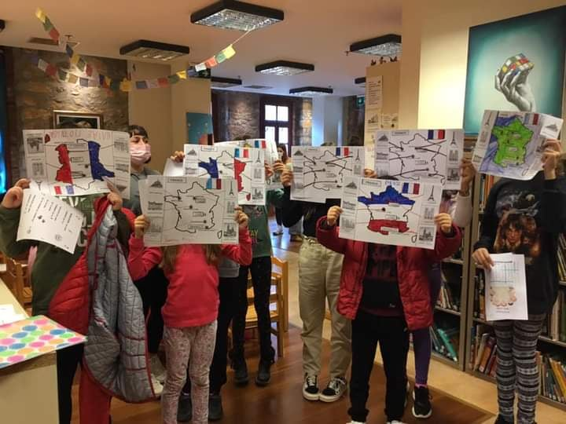
Bricolage

Slide 17
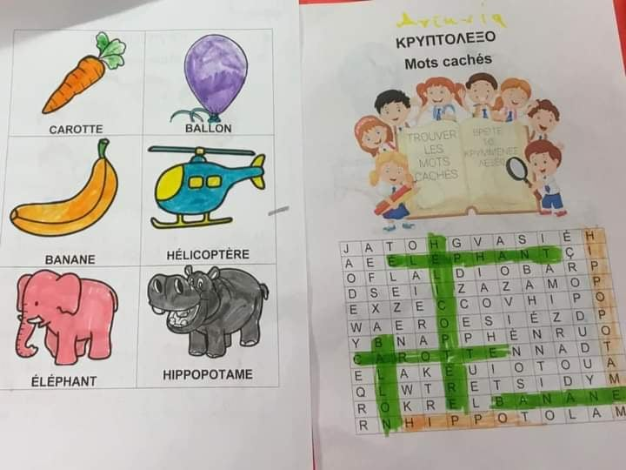
Mots Cachés

Slide 18

"Jouons avec les goûts et les couleurs"

Slide 19
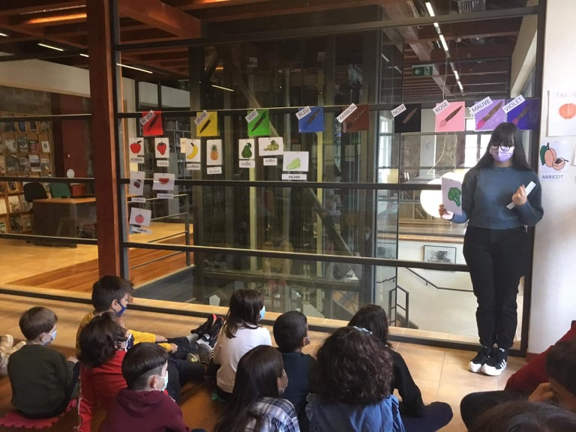
Sensibilisation

Slide 20
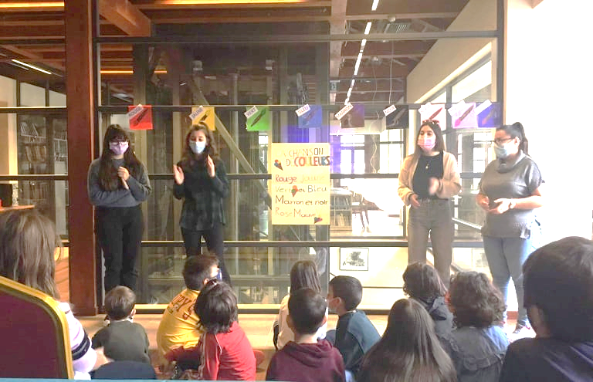
Chanson

Slide 21
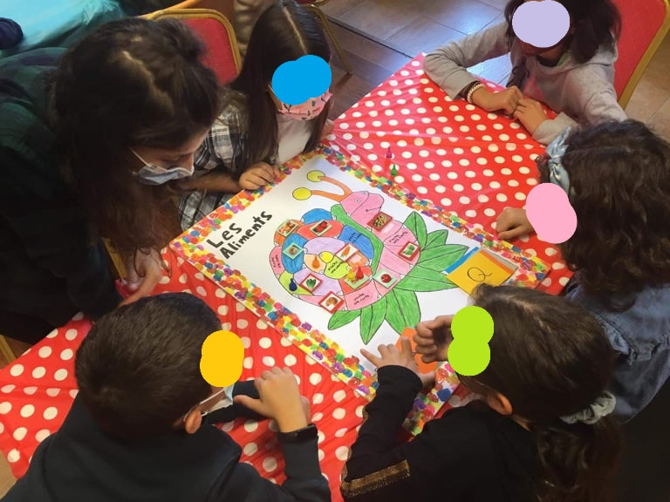
Jeu de l'oie

Slide 22
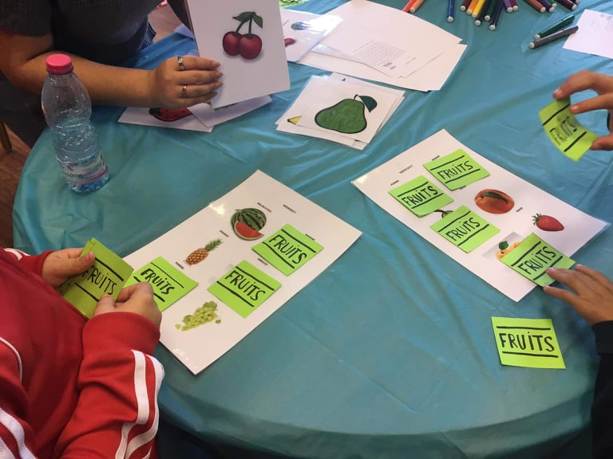
Jeu de Bingo

Slide 23
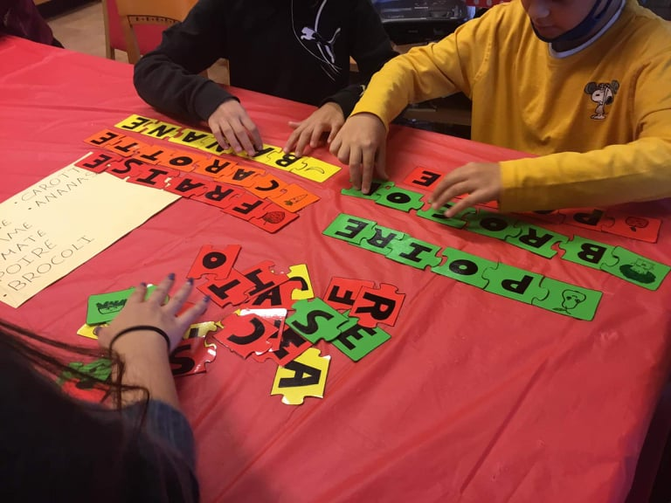
Puzzle des mots

Slide 24
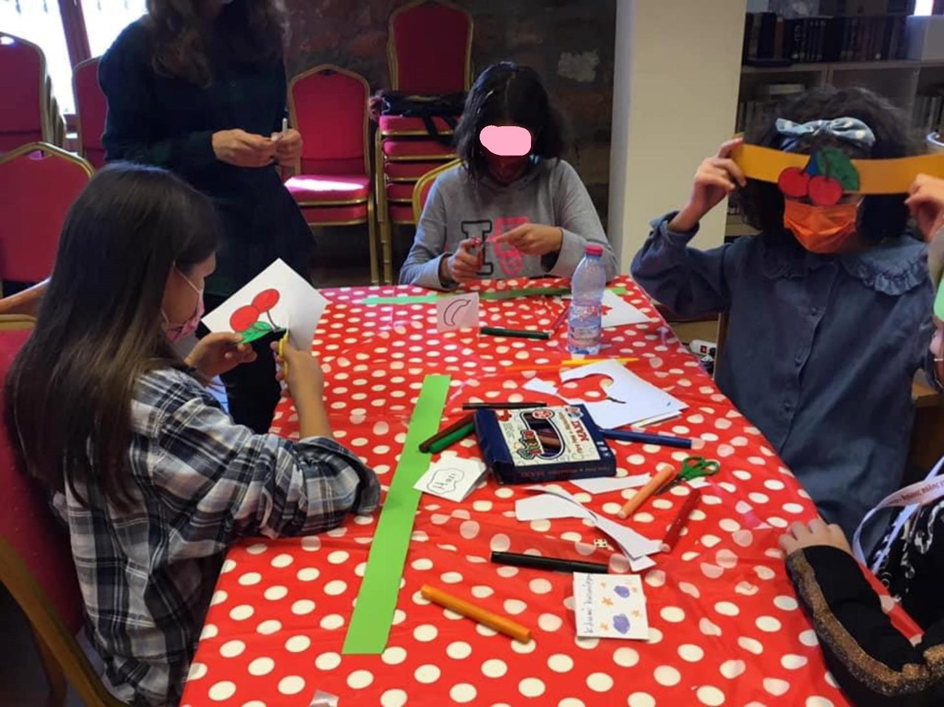
Bricolage

Slide 25
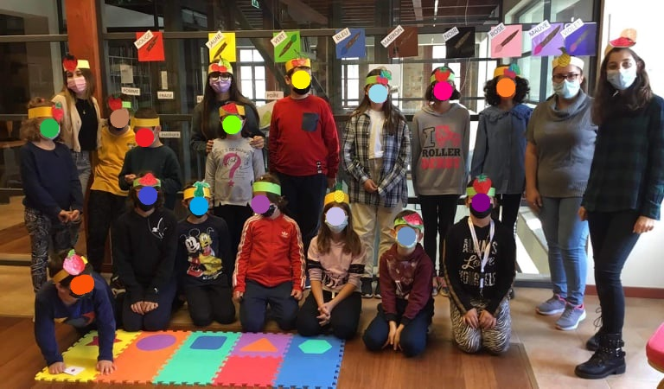

Slide 26

"Jouons avec le conte :
Tate la patate, Zaza la chatte.."

Slide 27
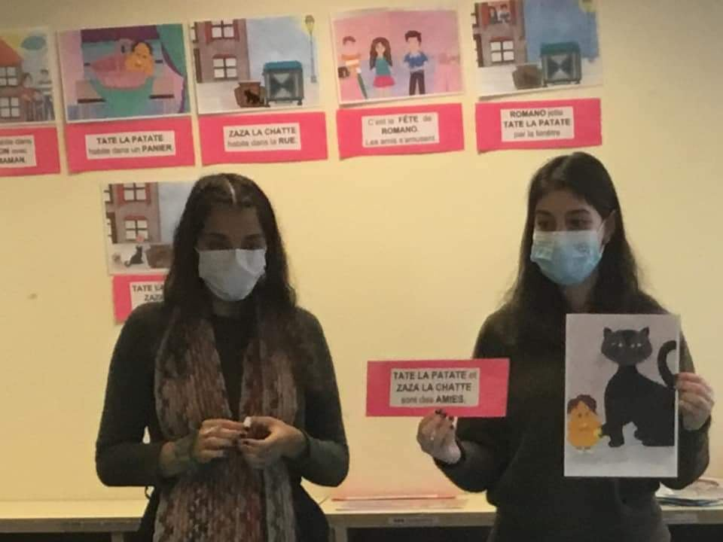
Sensibilisation

Slide 28
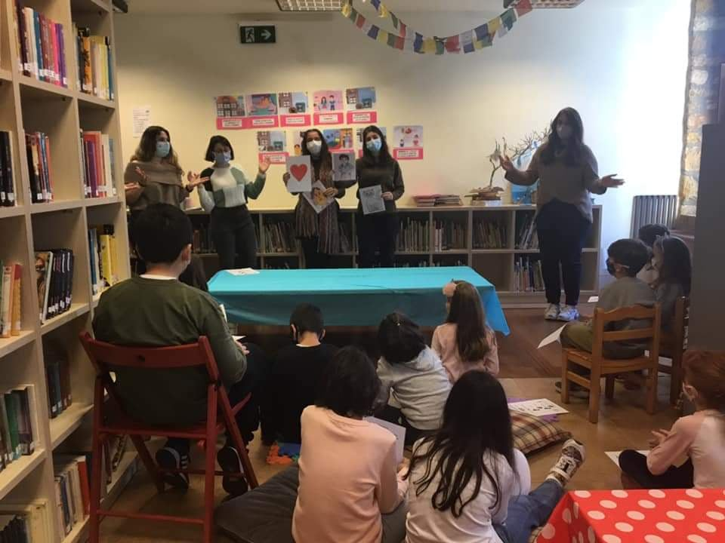
Chanson

Slide 29
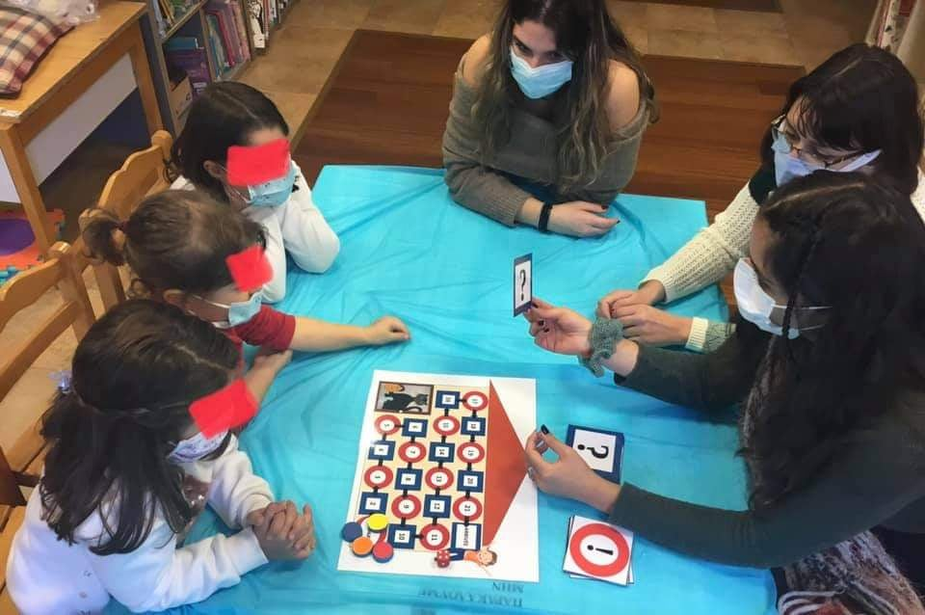
Jeu de l’oie

Slide 30
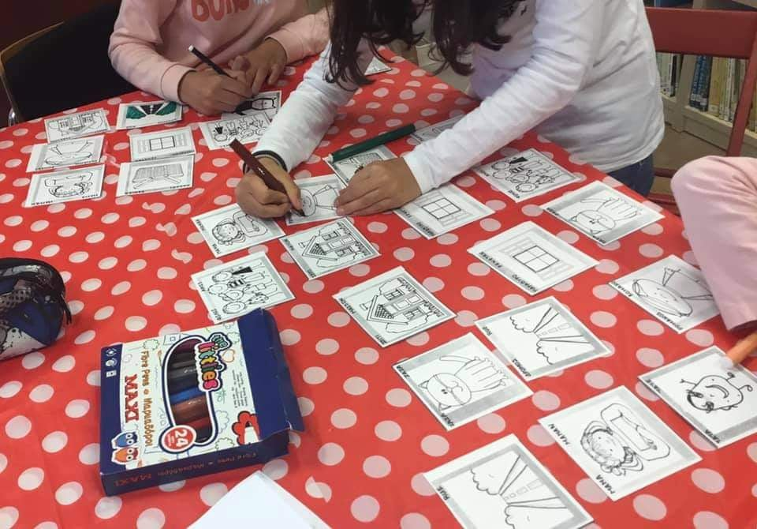
Jeu de mémoire

Slide 31
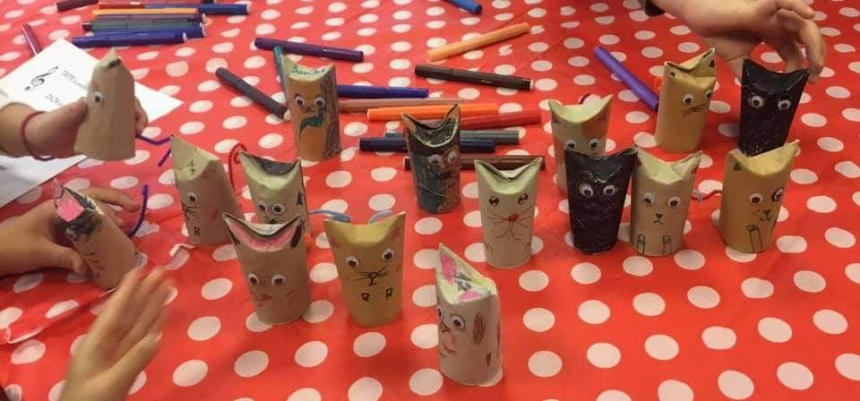
Bricolage

Slide 32
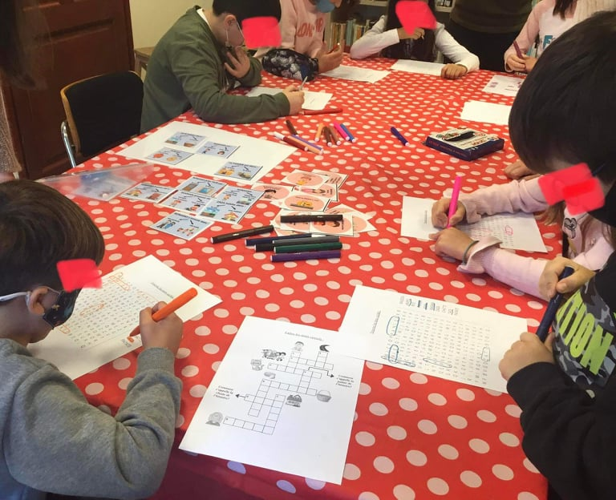
Mots Cachés

Slide 33
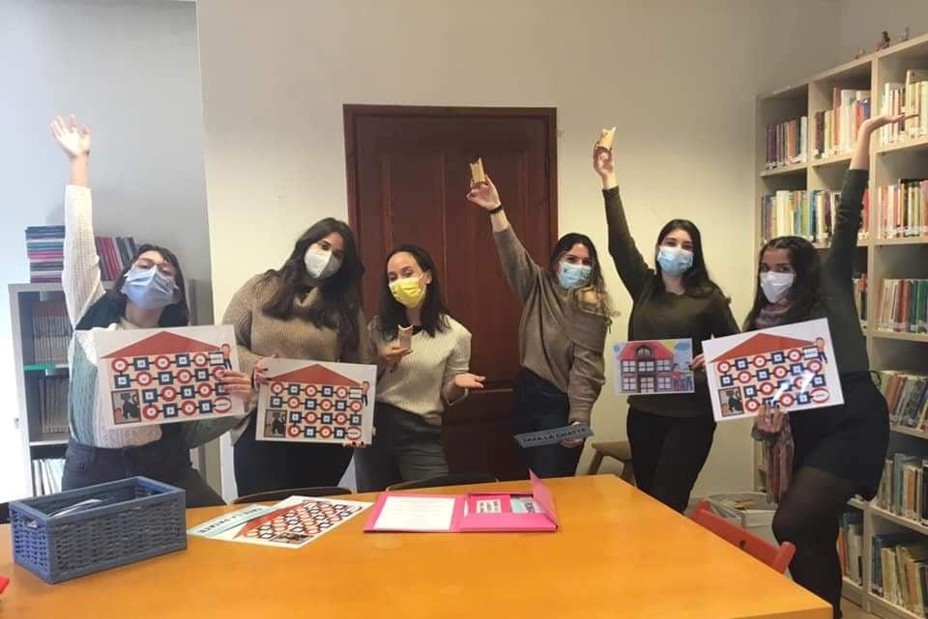

Slide 34

"Jouons avec le conte:
Les trois petits cochons"

Slide 35
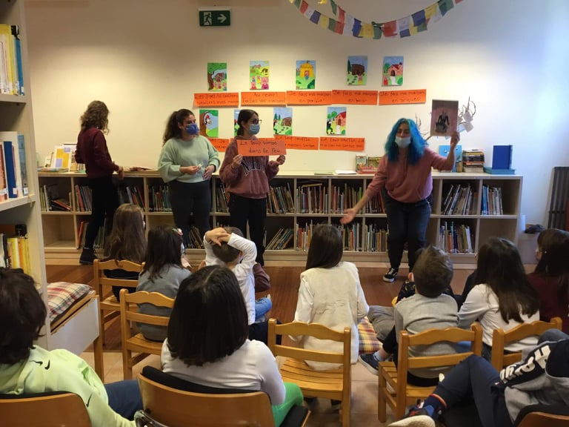
Sensibilisation

Slide 36
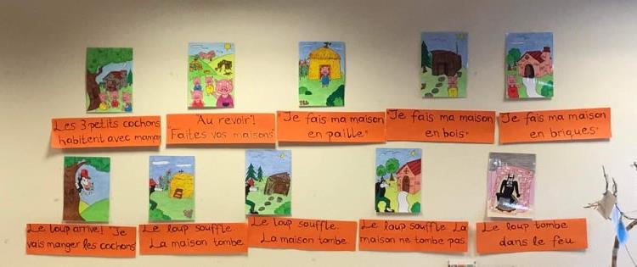
Le Conte (histoire)

Slide 37
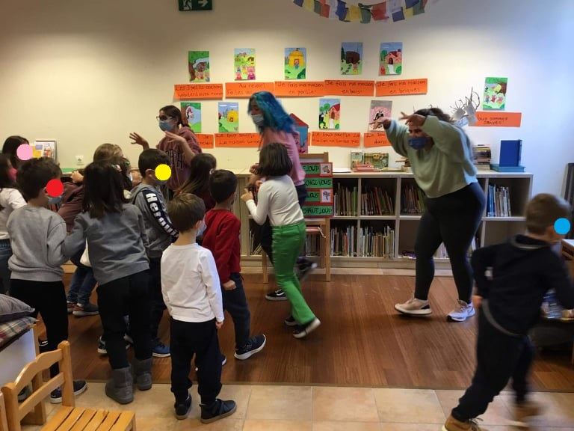
Chanson dramatisation

Slide 38
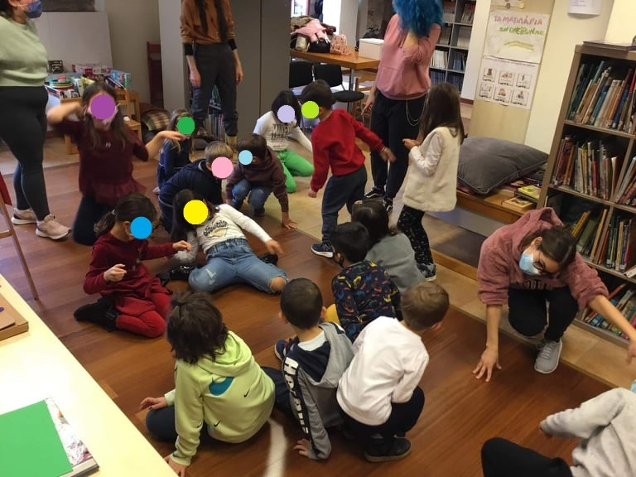
Jeux théâtraux

Slide 39
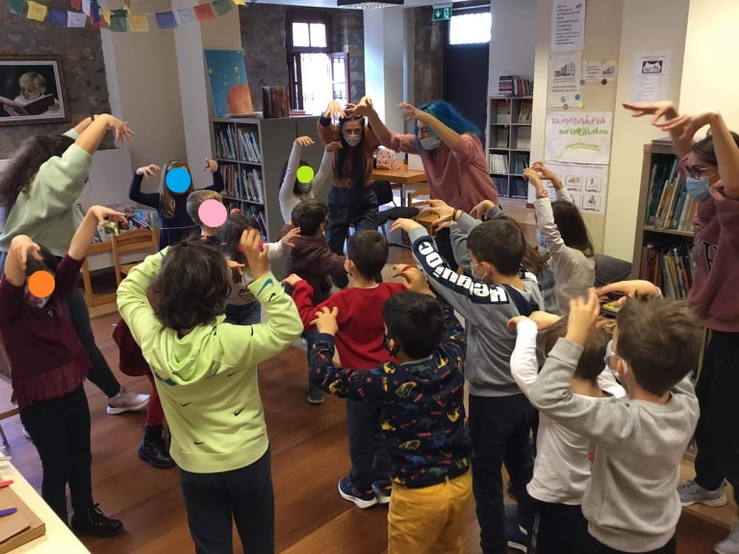

Slide 40
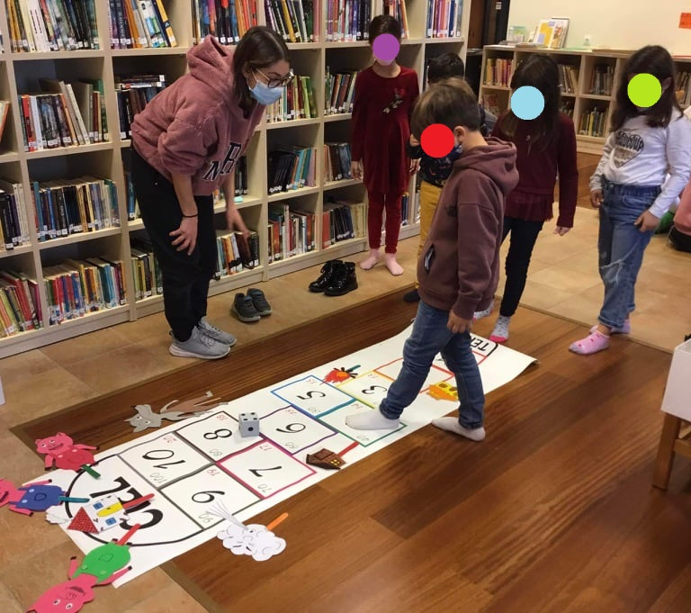
Jeu de la marelle

Slide 41
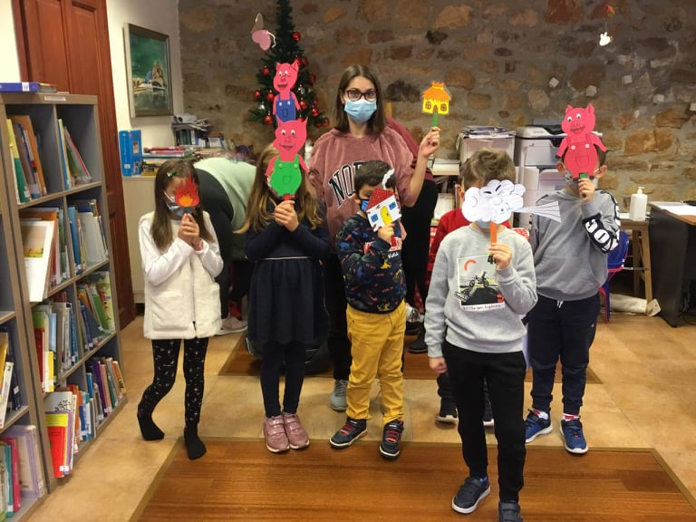

Slide 42

"Jouons avec les vêtements et les saisons"

Slide 43
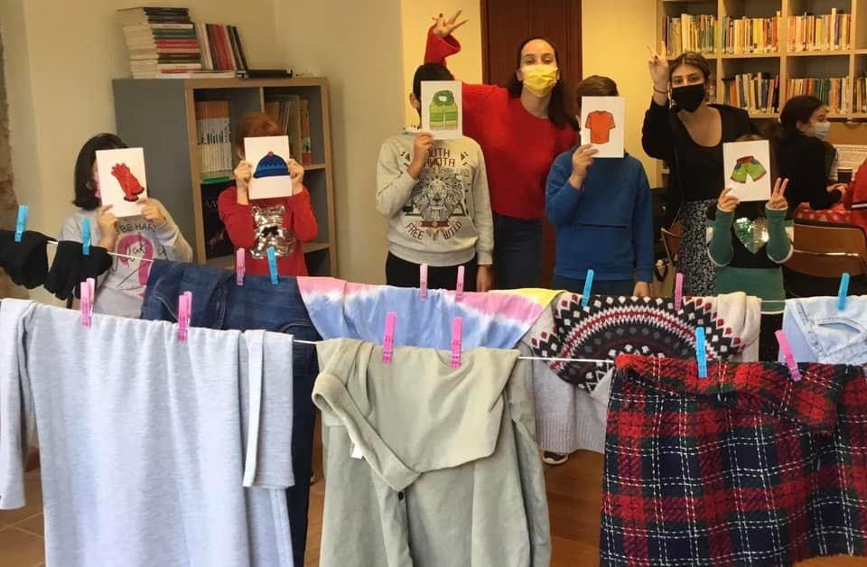
Sensibilisation

Slide 44
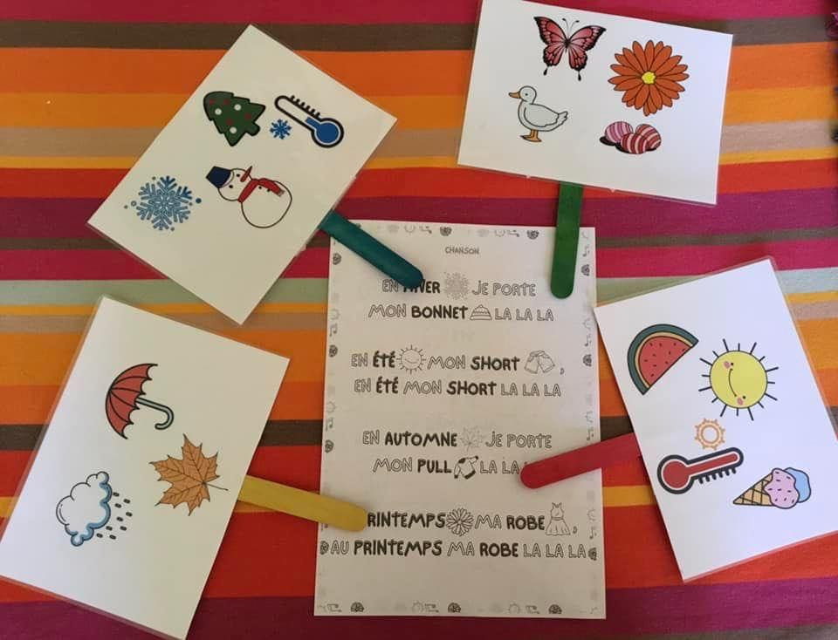
Chanson

Slide 45
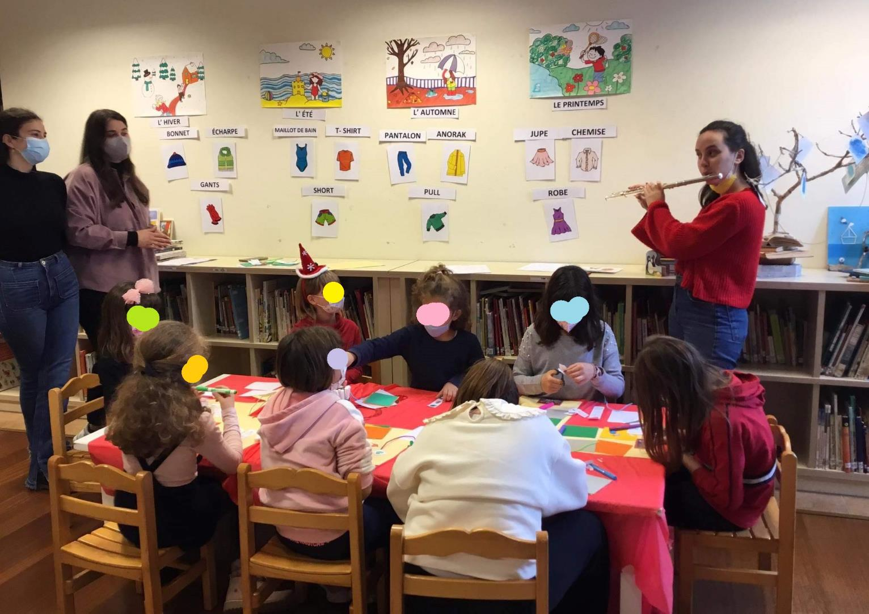

Slide 46
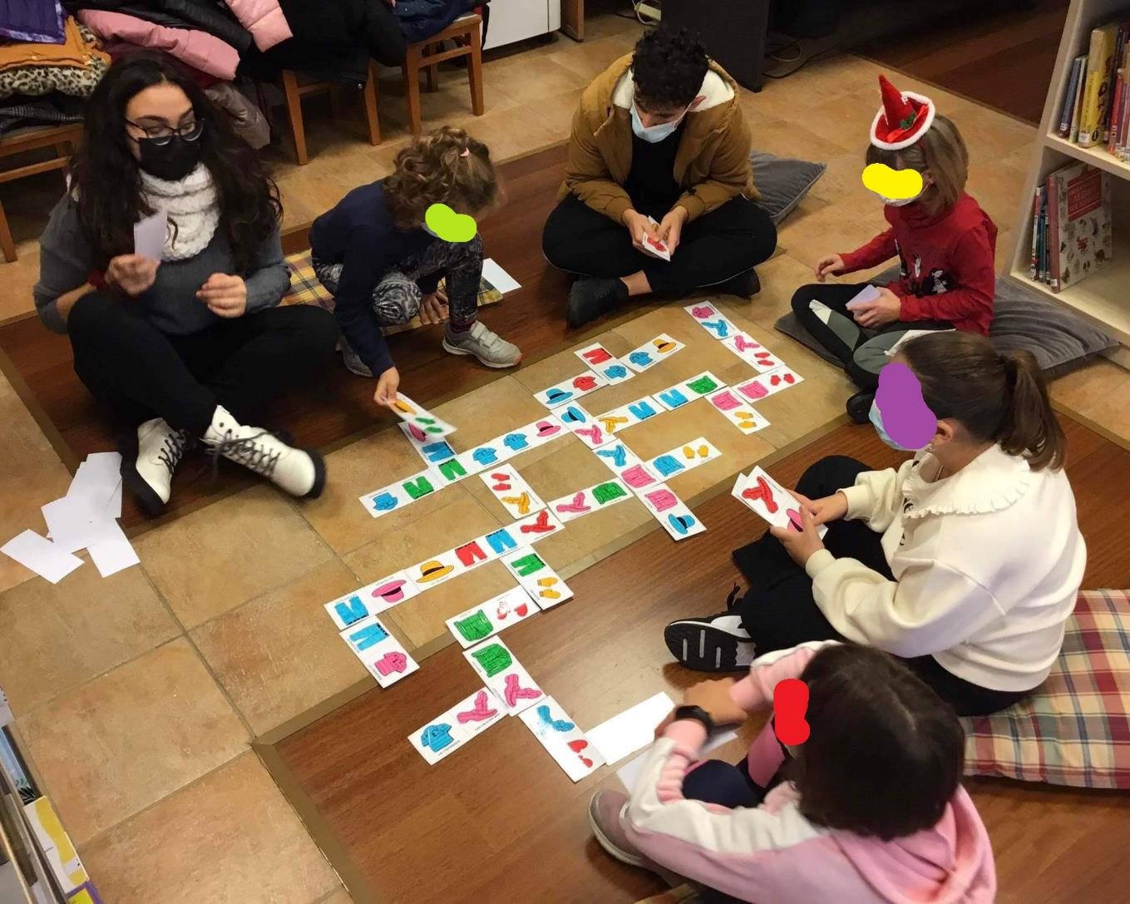
Jeux de domino

Slide 47
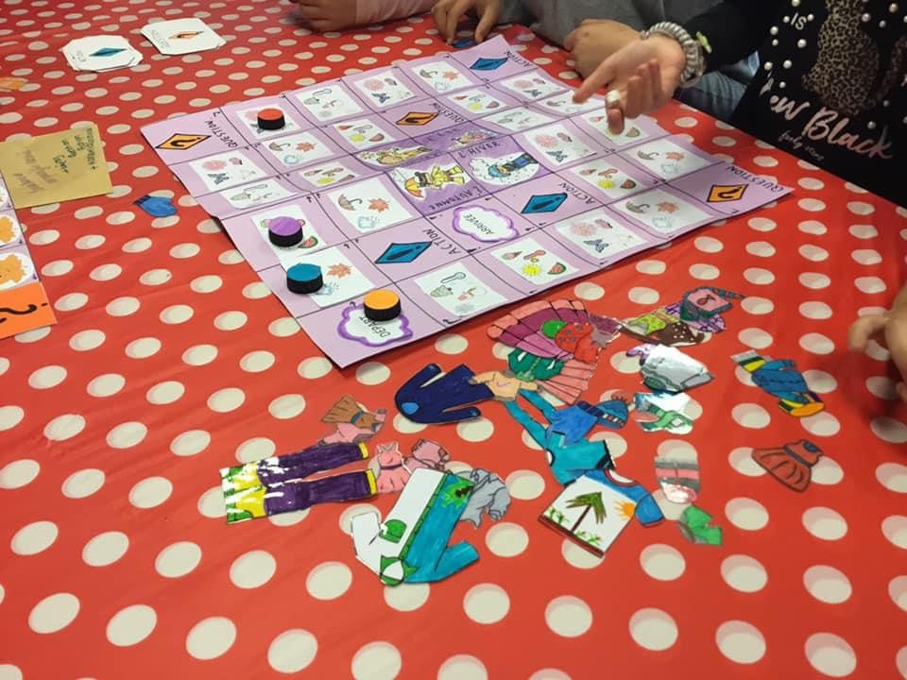
Jeu de l’oie

Slide 48
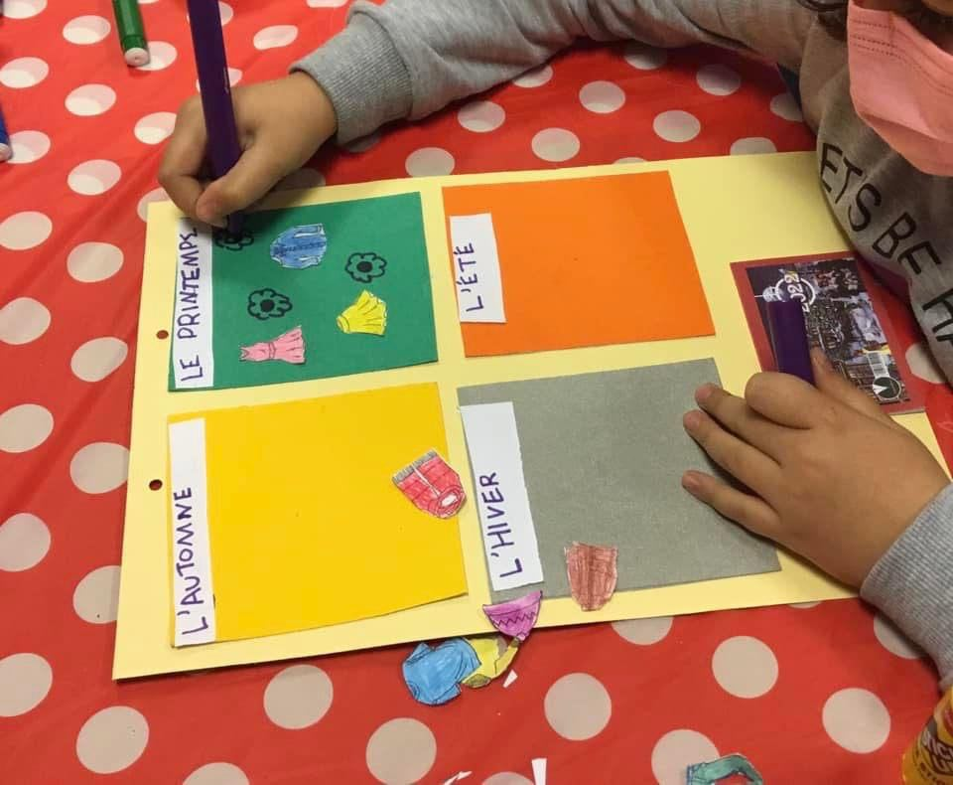
Bricolage

Slide 49
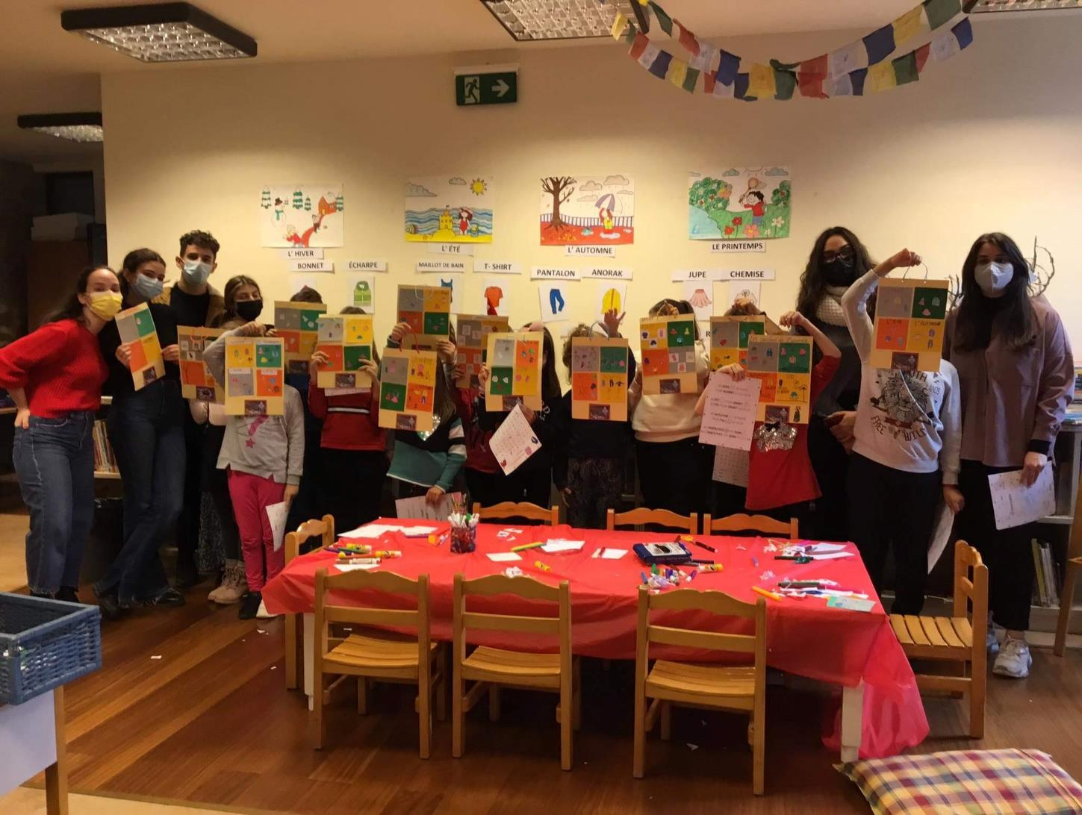

Slide 50

"La fête de Noël"

Slide 51
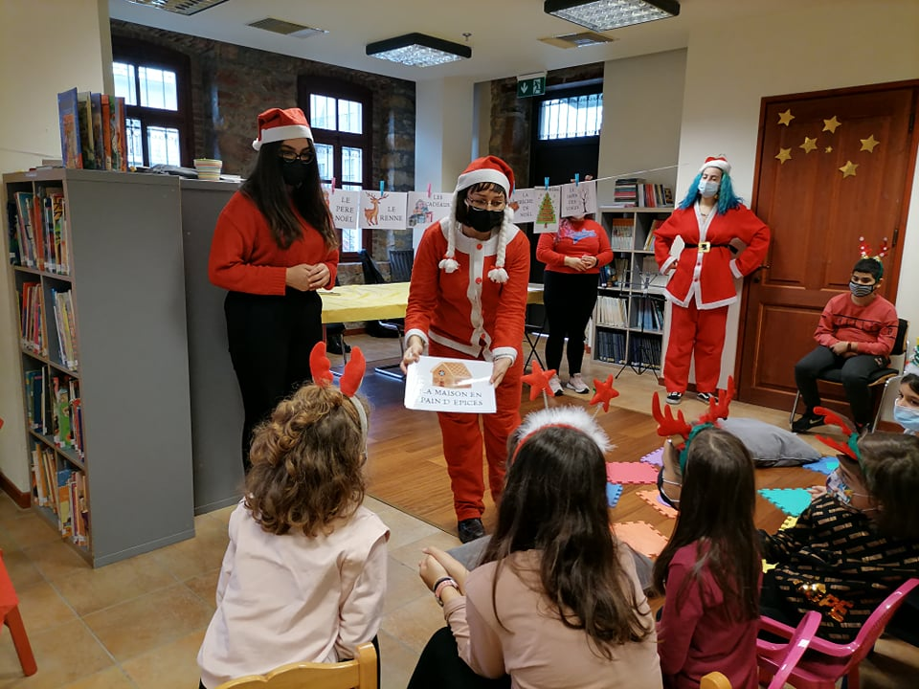
Sensibilisation

Slide 52
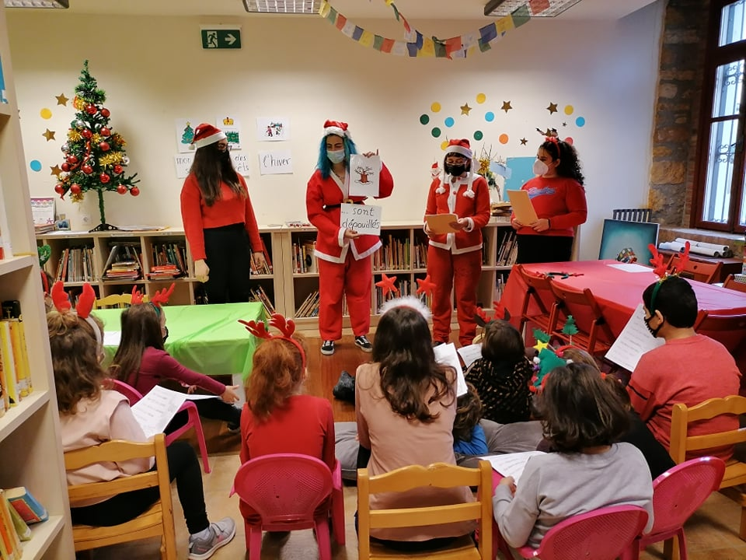
Chansons de Noël

Slide 53


Slide 54

Bricolage

Slide 55


Slide 56

“L'orcheste d'harmonie”

Slide 57


Slide 58

"Jouons avec le corps"

Slide 59

Sensibilisation

Slide 60

Chanson

Slide 61


Slide 62

Jeu de domino

Slide 63

Jeu de l’oie

Slide 64

Bricolage

Slide 65


Slide 66

"La fête de Francophonie"

Slide 67

Sensibilisation

Slide 68


Slide 69

Chanson

Slide 70

Jeu de la marelle

Slide 71

Jeu de Domino

Slide 72

Jeu de mémoire

Slide 73

Bricolage

Slide 74


Slide 75

"Jouons avec les métiers"

Slide 76

Sensibilisation

Slide 77

Chanson

Slide 78

Jeu de Bingo

Slide 79

Jeu de l'oie

Slide 80

Bricolage

Slide 81


Slide 82

"Jouons avec les animaux de la ferme"

Slide 83

Sensibilisation

Slide 84


Slide 85

Chanson

Slide 86


Slide 87

Jeu de l'oie

Slide 88

Jeu de Bingo

Slide 89

Jeu de mémoire

Slide 90

Bricolage

Slide 91


Slide 92

Ταξιδεύουμε με την Τέχνη και τον Λόγο 2021-2022
Merci beaucoup !

Slide 93
ΣΥΜΜΕΤΕΧΟΥΣΕΣ ΦΟΙΤΗΤΡΙΕΣ/ΣΥΜΜΕΤΕΧΟΝΤΕΣ ΦΟΙΤΗΤΕΣ
Μαρία Αγγελάκη | ΤΕΕΠΗ, 1 εργαστήριο | Κυριακή Κώσταρου | ΤΕΕΠΗ, 1 εργαστήριο
Νεφέλη Αδαμοπούλου | ΠΤΔΕ, 1 εργαστήριο | Ευαγγελία Λαλανίτη | ΠΤΔΕ, 1 εργαστήριο
Ελένη Ανδρώνη | ΤΕΕΠΗ, 1 εργαστήριο | Καλλιόπη Λυγούρα | ΠΤΔΕ, 2 εργαστήρια
Ουρανία Βαΐλου | ΤΕΕΠΗ, 1 εργαστήριο | Μαρία Μαρκάκη | ΠΤΔΕ, 3 εργαστήρια
Μαρία Βραχιώλια | ΠΤΔΕ, 1 εργαστήριο | Αλεξάνδρα Μήτση | ΤΕΕΠΗ, 1 εργαστήριο
Δροσιά Γεωργιάδου | ΠΤΔΕ, 3 εργαστήρια | Ειρήνη Μπορτόνε | ΠΤΔΕ, 4 εργαστήρια
Ελένη Γιαμακίδου | ΤΕΕΠΗ, 7 εργαστήρια | Στυλιανή-Σοφία Παϊταρίδου | ΤΕΕΠΗ, 1 εργαστήριο
Ευαγγελία Γκούλη | ΠΤΔΕ, 2 εργαστήρια | Ελένη Πανταζή | ΠΤΔΕ, 4 εργαστήρια
Μαριλίζα Δημοφίλου | ΤΕΕΠΗ, 2 εργαστήρια | Παναγιώτης Πασσάς | ΠΤΔΕ, 1 εργαστήριο
Ιωάννα Ζαραβίγκα | ΤΕΕΠΗ, 1 εργαστήριο | Πέγκυ Σδράλη | ΠΤΔΕ, 1 εργαστήριο
Ελπίδα Ζούλια | ΠΤΔΕ, 3 εργαστήρια | Αναστασία Σταμάτη | ΠΤΔΕ, 1 εργαστήριο
Αλεξάνδρα Θεοδώρου | ΤΕΕΠΗ, 4 εργαστήρια | Δελμήνα Χτενέλλη | ΠΤΔΕ, 3 εργαστήρια
Βαΐα Θωμαΐδου | ΤΕΕΠΗ, 7 εργαστήρια | Ραφαηλία Λαζαράκη | ΤΕΕΠΗ, 2 εργαστήρια
Αικατερίνη Καζακλή | ΠΤΔΕ, 3 εργαστήρια

